Slide 1

REGIÓN POLICIAL LIMA
DIVISIÓN POLICIAL NORTE 1
Juan Manuel MUNDACA MONTENEGRO
CORONEL PNP
JEFE DE LA DIVPOL NORTE 1

Slide 2
CONTENIDO
JURISDICCIÓN POLICIAL
ESTRATEGIA CONTRA LA DELINCUENCIA Y CRIMINALIDAD
PRODUCCIÓN POLICIAL
CAPACIDAD OPERATIVA
PRESUPUESTO ASIGNADO A COMBUSTIBLE
VEHICULOS EN CUSTODIA DE LAS COMISARIAS
COORDINACION CON JJ. VV. DE SEG. CIU.
NIVEL DE PARTICIPACION CON LOS CODISEC.

Slide 3
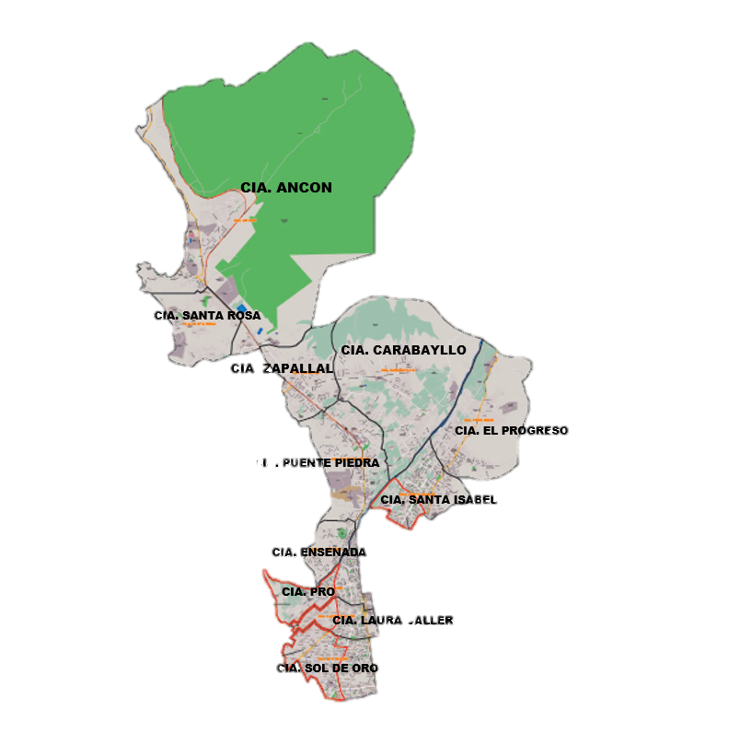

I. JURISDICCIÓN POLICIAL
Distrito de Auccallama
POBLACIÓN : 1´983,887 habitantes
SUPERFICIE : 765.38 km²
DEPEND. PNP : 03 DEPINCRI
11 COMISARIAS PNP
02 DEP. OPERATIVOS
DISTRITOS : 7
Los Olivos
San Martin de Porres
Puente Piedra
Santa rosa
Ancón
Carabayllo
Comas
San Juan de Lurigancho
Ventanilla
Comas
San Martin de Porres
Independencia

Slide 4
II. ESTRATEGIA CONTRA LA DELINCUENCIA Y CRIMINALIDAD
Directiva N° 03- 2018-IN. “Lineamiento sectorial Vecindario Seguro- Policía Comunitaria por Sectores”.
OBJETIVO:
Se da con la Sectorización de la jurisdicción policial (en sectores, sub sectores y cuadrantes), a fin de descentralizar los servicios policiales brindados por las comisarias y los Departamentos de investigación Criminal (Depincris), mediante la sectorización de las jurisdicciones policiales que se realiza tomando en cuenta la Guía Metodológica para el diseño de sectores y mapa del delito en las jurisdicciones policiales de las comisarías de la policía nacional del Perú vigente.
Contempla el desarrollo de reuniones con los actores locales de la jurisdicción policial involucrados en seguridad ciudadana para evaluar y planificar los objetivos semanales.
Efectuar patrullaje preventivo por sectores con otros actores (municipalidad).
Orientar prioritariamente la investigación efectuada por los Depincris a los delitos comunes de mayor incidencia delictiva.
Orientar a la formación y capacitación del personal policial en el modelo policía comunitaria (…) para la implementación de estándares para atención de calidad al ciudadano.

Slide 5
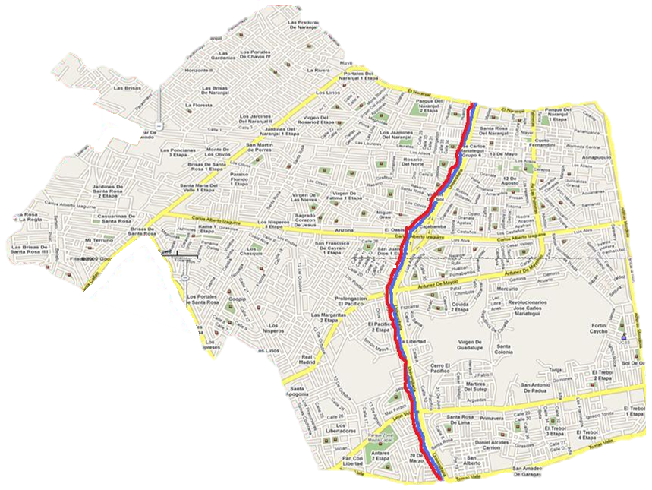



MAPA DEL DELITO DE LA COMISARIA DE SOL DE ORO 2022 (TIPO A)
MAPA POR SECTOR, SUB SECTOR Y CUADRANTE DE LA COMISARIA SOL DE ORO PNP
A V. PACASMAYO
A V. NARANJAL
C-1
A V. SOL DE NARANJAL
A V. SAN JOSE
CIA. LAURA CALLER
C-1
A V. NARANJAL
A V. NARANJAL
A V. CANTA CALLAO
S-1
TMP- 1626
PANAMERICANA NORTE
A V. LOS ALISOS
A V. LOS ALISOS
A V. BERTELLO
S-2
TMP-2490
PL-19913
C-2
AV.LAS PALMERAS
TMP-2461
A V. CANTA CALLAO
A V. UNIVERSITARIA
CIA. INDEPENDENCIA
PL-24697
C-3
PL-21966
S-5
A V. CARLOS IZAGUIRRE
A V. DOMINICOS
A V. CARLOS IZAGUIRRE
C-3
C-3
TMP-1963
PL-23415
PL-23419
A V. ANTUNEZ DE MAYOLO
A V. GONZALES P.
S-3
C-1
A V. ANTUNEZ DE MAYOLO
TMP-2237
A V. UNIVERSITARIA
A V. VENUS
TMP-2485
S-4
PL-24719
A V. ANGELICA GAMARRA
CIA. INGUNZA
PL-13137
C-2
A V. ANGELICA GAMARRA
CIA. SAN MARTIN
PL-23423
TMP-2319
A V. T O M A S V A L L E
A V. T O M A S V A L L E
CIA. CONDEVILLA

Slide 6
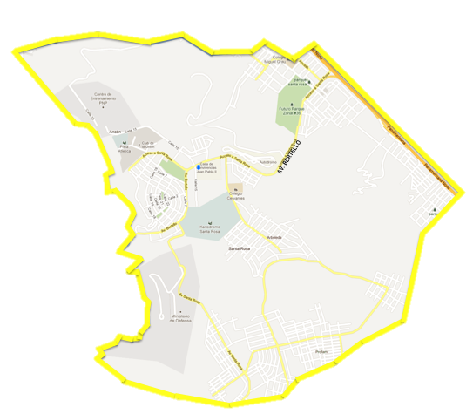

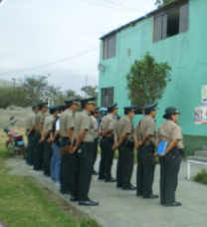

MAPA SECTORIZADO COMISARIA DE SANTA ROSA 2022 (TIPO B)
COMISARIA DE ANCON
CERRO LA LOMA
2
AA.HH
NUEVA ESTRELLA
2
3
ASOC.VIV.
LAS BRISAS
SS-A
ASOC. SANTA
ROSA DE LIMA
ASOC.VIV. PORTALES
DE SANTA ROSA
C2
C1
ASOC. RAMON
CASTILLA
SECTOR-1
PANAMERICANA NORTE
1
ASOC.VIV.
COVITIOMAR
3
3
C2
PLAYA GRANDE
URB. LOS
EDUCADORES
URB. STA.
ROSA
2
C1
SS-B
URB.RES.
LOS PORTALES
ASASO.VIV. ALAMEDA
DEL NORTE
5
ASOC.DE TRABA
DEL MTC
1
1
AV. BERTELLO
ASOC.VIV. SR DE LOS
MILAGROS
(CAMPAMENTO)
1
CONTRY CLUB
BALNEARIO
1
AA.HH. GOLF
DE STA.ROSA
ASOC.VIV. VIRGEN
DEL LORETO (FAP)
5
5
AA.HH. LOS
JARDINES
ASOC.KARTOD
STA. ROSA
C1
AA.HH. LAS
BRISAS
ASOC.VIV. LA
PRODCTIVA
OCEANO PACÍFICO
AA.HH. LA
ARBOLEDA
SS-A
AA.HH.HIJOS DE
VILLA HERMOSA
PLAYA CHICA
1
2
AA.HH. LAS
COLINAS
SECTOR-2
ASOC. LOS
GIRASOLES
AA.HH. HIJOS
ARBOLEDA
4
1
C2
1
5
1
SS-B
3
2
ASOC HIJOS
DE PROFAM
PLAYA
HONDABLE
C1
2
1
5
5
1
1
1
ASOC. EL MIRADOR
DE PROFAM
ASOCPRO .VIV
PROFAM
1
1
ASOC.VIV.
ADESEP
COMISARIA DE PACHACUTEC

Slide 7
SECTORIZACIÓN DE LAS COMISARÍAS PNP DE LA DIVPOL NORTE 1:
SECTORES SUB SECTORES Y CUADRANTES DE LAS COMISARIAS PERTENECIENTES A LA DIVPOL NORTE 1
COMISARIAS | SECTORES | SUB SECTORES | CUADRANTES
PRO | 4 | 7 | 8
LAURA CALLER | 4 | 12 | 24
SOL DE ORO | 5 | 10 | 12
PUENTE PIEDRA | 6 | 12 | 24
ZAPALLAL | 4 | 8 | 12
ENSENADA | 3 | 9 | 0
CARABAYLLO | 4 | 8 | 23
SANTA ISABEL | 4 | 8 | 9
EL PROGRESO | 4 | 7 | 16
SANTA ROSA | 2 | 4 | 8
ANCON | 3 | 7 | 14
TOTAL | 43 | 92 | 150

Slide 8
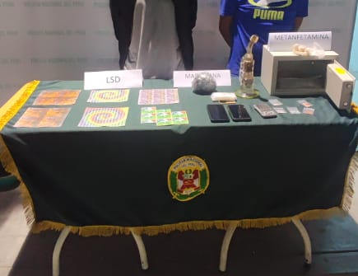
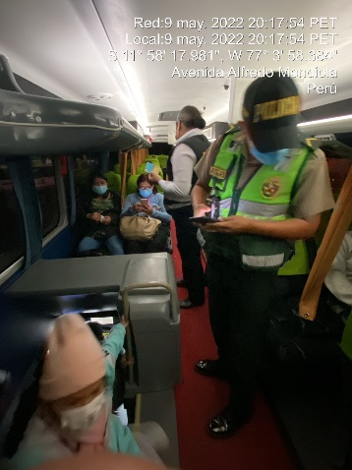
EN MÉRITO A LOS LINEAMIENTOS DEL COMANDO SE DA CUMPLIMIENTO A LOS PLANES DE OPERACIONES DE LA PNP
SE HAN EJECUTADO OPERATIVOS POLICIALES EN CUMPLIMIENTO DEL:
P/O.003-REG.POL.LIMA “SOMBRA 1 SAN MARTIN -2022”
P/O.006-REG.POL.LIMA “SOMBRA 2 SAN MARTIN -2022”
P/O.007 -REG.POL.LIMA “ CONFLICTOS SOCIALES-2022”
P/O.018-REG.POL.LIMA “SOMBRA 3 LOS OLIVOS - 2022”
P/O.017-REG.POL.LIMA “DESTELLO -2022”
P/O.023-REG.POL.LIMA “CIUDAD SEGURA I -2022
PO:065-REGPOL-LIMA”CIUDAD SEGURA II-2022
P/O.062-REG.POL.LIMA “PAIS SEGURO-2022”
PO. N° 042-ESCOLAR-2022
PO.036-REG.POL.LIMA “ESTADO DE EMERGENCIA – 2022”
PO.048 PRESENCIAL POLICIAL, PARADEROS Y PUENTES PEATONALES
PO.051-SODOMA Y GOMORRA-2022
PO.050-RPLIMA-VECINDARIO SEGURO 2022.
PO.035-REG.POL.LIMA “IMPACTO – 2022”
 | 2019 | 2020 | 2021 | 2022
OPERATIVOS | 4950 | 1500 | 4345 | 5208
MEGA OPERATIVOS | 7 | 2 | 5 | 12
Fuente: SIDPOL

Slide 9
III. PRODUCCIÓN POLICIAL:
INTERVENCIONES, INCAUTACIONES, TIPOS DE DELITOS E INFRACCIONES (INCIDENCIA DELICTIVA).

Slide 10
DIVPOL NORTE 1 | DETENIDOS |  |  | DROGA DECOMISADA ENVOLTORIOS |  |  | DROGA DECOMISADA KILOGRAMOS |  |  | ARMAS INCAUTADAS |  | PROSTITUCION |  |  |  | VEHICULOS MAYORES |  |  |  | VEHICULOS MENORES |  |  |  | PERSONAS CON RESULTADO POSITIVO ALCOHOLEMIA | INFRACCIONES POR LUNAS OSCURECIDAS | PAPELETAS IRNT VEHICULOS MAYORES | BANDAS DESARTICULADAS | DETENIDOS POR BANDAS DESARTICULADAS | DINERO INCAUTADO (SOLES) | INTERVENCION A EXTRANJEROS | ARMAS HECHIZAS Y REPLICAS
 | RQ | DD FLAGRANCIA | RETENIDOS | PBC | CC | MARIHUANA | PBC | CC | MARIHUANA | ARMAS DE FUEGO PUÑO | ARMAS BLANCAS | FEMENINA | MASCULINA | PROXENETAS | LOCALES INTERVENIDOS | INTERVENIDOS POR DCP | VEHICULOS CON OC | VEHICULOS RECUPERADOS | VEHICULOS INTERNADOS AL DOV | INTERVENIDOS POR DCP | VEHICULOS CON OC | VEHICULOS RECUPERADOS | VEHICULOS INTERNADOS AL DOV |  |  |  |  |  |  |  | ARMAS HECHIZAS CORTAS | ARMAS HECHIZAS LARGAS | REPLICA DE ARMAS CORTAS | REPLICA DE ARMAS LARGAS
CIA SOL DE ORO | 40 | 327 | 12 | 613 | 8 | 24 | 0.000 | 0.000 | 0.000 | 14 | 8 | 0 | 0 | 0 | 0 | 2 | 8 | 4 | 0 | 4 | 4 | 1 | 0 | 37 | 0 | 5 | 17 | 38 | 0.00 | 1 | 1 | 0 | 3 | 0
CIA. PRO | 37 | 516 | 15 | 2,228 | 0 | 156 | 0.000 | 0.003 | 1.407 | 10 | 1 | 107 | 0 | 0 | 78 | 2 | 36 | 18 | 0 | 4 | 5 | 6 | 0 | 66 | 0 | 95 | 31 | 90 | 2,467.20 | 0 | 0 | 0 | 2 | 0
CIA. PUENTE PIEDRA | 86 | 332 | 2 | 2,667 | 26 | 54 | 0.000 | 3.874 | 10.050 | 15 | 0 | 0 | 0 | 0 | 0 | 0 | 29 | 15 | 0 | 4 | 6 | 3 | 0 | 48 | 0 | 205 | 25 | 93 | 1,800.00 | 0 | 0 | 0 | 0 | 0
CIA. ZAPALLAL | 30 | 325 | 11 | 7,790 | 0 | 6 | 0.400 | 0.000 | 8.290 | 18 | 1 | 0 | 0 | 0 | 0 | 10 | 1 | 7 | 0 | 6 | 13 | 4 | 0 | 51 | 12 | 184 | 31 | 107 | 25,451.00 | 0 | 0 | 0 | 5 | 0
CIA. ENSENADA | 58 | 210 | 5 | 65 | 0 | 14 | 0.000 | 0.000 | 0.000 | 9 | 2 | 0 | 0 | 0 | 0 | 0 | 3 | 7 | 0 | 1 | 1 | 3 | 0 | 41 | 0 | 6 | 13 | 28 | 0.00 | 0 | 0 | 1 | 1 | 0
CIA. CARABAYLLO | 19 | 232 | 4 | 610 | 15 | 146 | 0.396 | 0.200 | 0.000 | 14 | 1 | 0 | 0 | 0 | 0 | 1 | 4 | 25 | 0 | 1 | 4 | 3 | 0 | 35 | 0 | 0 | 11 | 25 | 0.00 | 0 | 0 | 0 | 3 | 0
CIA. SANTA ISABEL | 24 | 253 | 4 | 347 | 0 | 0 | 0.000 | 0.000 | 7.800 | 9 | 3 | 0 | 0 | 0 | 0 | 1 | 13 | 18 | 0 | 2 | 6 | 7 | 0 | 78 | 0 | 0 | 10 | 30 | 0.00 | 0 | 0 | 0 | 3 | 0
CIA. EL PROGRESO | 44 | 538 | 26 | 4,507 | 0 | 1,181 | 0.000 | 0.000 | 1.000 | 9 | 0 | 0 | 0 | 0 | 0 | 0 | 16 | 16 | 0 | 1 | 10 | 7 | 0 | 94 | 0 | 3 | 28 | 118 | 6,860.00 | 0 | 1 | 0 | 1 | 1
CIA. SANTA ROSA | 57 | 126 | 3 | 11 | 15 | 3 | 0.000 | 0.000 | 0.000 | 0 | 0 | 0 | 0 | 0 | 0 | 1 | 2 | 1 | 0 | 0 | 1 | 0 | 0 | 17 | 0 | 16 | 7 | 30 | 0.00 | 0 | 0 | 0 | 0 | 0
CIA. ANCON | 36 | 332 | 13 | 17,172 | 15 | 177 | 41.570 | 0.150 | 0.340 | 5 | 2 | 0 | 0 | 0 | 0 | 1 | 8 | 8 | 0 | 4 | 3 | 2 | 0 | 90 | 0 | 0 | 17 | 53 | 47.00 | 0 | 0 | 0 | 1 | 0
CIA. LAURA CALLER | 31 | 342 | 11 | 92 | 12 | 9 | 0.000 | 0.000 | 0.000 | 8 | 0 | 0 | 0 | 0 | 1 | 0 | 6 | 17 | 0 | 2 | 2 | 3 | 0 | 33 | 0 | 20 | 3 | 11 | 10.00 | 0 | 0 | 0 | 0 | 0
DEPINCRI CARABAYLLO | 8 | 151 | 4 | 6,340 | 4 | 1,207 | 0.000 | 0.000 | 5.656 | 23 | 0 | 0 | 0 | 0 | 0 | 3 | 1 | 2 | 0 | 5 | 0 | 0 | 0 | 0 | 0 | 0 | 34 | 120 | 1,200.00 | 0 | 0 | 0 | 2 | 0
DEPINCRI LOS OLIVOS | 9 | 92 | 6 | 2,721 | 0 | 2,001 | 0.352 | 0.000 | 7.121 | 28 | 1 | 0 | 0 | 0 | 0 | 1 | 0 | 0 | 0 | 2 | 1 | 1 | 0 | 0 | 0 | 0 | 25 | 60 | 400.00 | 0 | 0 | 0 | 3 | 0
DEPINCRI PUENTE PIEDRA | 14 | 172 | 3 | 11,441 | 184 | 157 | 2.470 | 2.149 | 4.492 | 20 | 4 | 4 | 0 | 0 | 0 | 2 | 0 | 1 | 0 | 2 | 1 | 2 | 0 | 0 | 0 | 0 | 39 | 102 | 5,321.00 | 6 | 0 | 0 | 4 | 0
TOTAL | 493 | 3948 | 119 | 56,604 | 279 | 5,135 | 45.188 | 6.376 | 46.156 | 182 | 23 | 111 | 0 | 0 | 79 | 24 | 127 | 139 | 0 | 38 | 57 | 42 | 0 | 590 | 12 | 534 | 291 | 905 | 43,556.20 | 7 | 2 | 1 | 28 | 1

Slide 11
INCIDENCIA DELICTIVA PERIODO ENERO- SETIEMBRE
AÑO 2022 | DC LA VIDA CUERPO Y LA SALUD | DC LA FAMILIA | DC LIBERTAD | DC PATRIMONIO |  |  | DC DERECHOS INTELECTUALES | CONTRA EL ORDEN ECONOMICO | CONTRA EL ORDEN FINANCIERO Y MONETARIO | CONTRA LA SEGURIDAD PUBLICA | DELITOS AMBIENTALES | CONTRA LA TRANQUILIDAD PUBLICA | CONTRA LA ADMINISTRACION PUBLICA | CONTRA LA FE PUBLICA | TOTAL
 |  |  |  | HURTO | ROBO | OTROS DCP
PRO | 103 | 2 | 34 | 491 | 472 | 135 |  |  |  | 17 |  |  | 4 | 3 | 1261
LAURA CALLER | 130 | 4 | 164 | 615 | 710 | 385 |  | 1 | 1 | 195 |  |  | 47 | 6 | 2258
SOL DE ORO | 365 |  | 17 | 593 | 499 |  |  |  |  |  |  |  | 32 |  | 1506
PUENTE PIEDRA | 96 | 10 | 136 | 240 | 131 | 130 | 1 |  | 3 | 109 |  |  | 112 | 5 | 973
ZAPALLAL | 110 |  | 91 | 289 | 256 | 67 | 1 |  |  | 66 |  |  | 25 |  | 905
ENSENADA | 256 | 4 | 61 | 219 | 170 | 63 | 1 |  |  | 86 |  | 1 | 4 | 7 | 872
SANTA ISABEL | 190 | 9 | 121 | 256 | 257 | 147 |  |  | 1 | 116 |  |  | 16 | 4 | 1117
CARABAYLLO | 32 | 1 | 34 | 170 | 159 | 15 |  |  |  | 22 |  |  | 22 | 3 | 458
EL PROGRESO | 207 | 11 | 102 | 216 | 266 | 94 |  |  |  | 162 |  |  | 63 | 3 | 1124
SANTA ROSA | 20 | 2 | 9 | 70 | 17 | 34 |  |  |  | 27 |  |  | 7 |  | 186
ANCON | 55 |  | 76 | 169 | 128 | 63 |  |  |  | 1 |  |  |  | 1 | 493
DEPINCRI LOS OLIVOS | 13 |  | 24 | 58 | 61 | 192 |  |  |  |  |  |  |  | 6 | 354
DEPINCRI PUENTE PIEDRA | 14 |  | 23 | 57 | 37 | 69 |  |  |  | 12 |  |  | 9 | 2 | 223
DEPINCRI CARABAYLLO | 22 | 2 | 27 | 92 | 145 | 178 |  |  |  | 2 |  |  | 4 |  | 472
TOTAL | 1613 | 45 | 919 | 3535 | 3308 | 1572 | 3 | 1 | 5 | 815 | 0 | 1 | 345 | 40 | 12202
Fuente: SIDPOL

Slide 12
III. CAPACIDAD OPERATIVA
(RECURSOS HUMANOS)
COMISARIA Y SUB UNIDAD PNP | OFICIALES PNP | SO. PNP | SO. PNP FEM. | TOTAL
COM. PRO "A" | 11 | 94 | 29 | 134
COM. LAURA_CALLER "A" | 9 | 107 | 22 | 138
COM. SOL DE ORO "A" | 6 | 121 | 20 | 147
COM. PUENTE PIEDRA "A" | 8 | 140 | 37 | 185
COM. ZAPALLAL "B" | 3 | 95 | 23 | 121
COM. LA ENSENADA "B" | 5 | 73 | 19 | 97
COM. CARABAYLLO "A" | 6 | 96 | 29 | 131
COM. SANTA ISABEL "B" | 4 | 100 | 35 | 139
COM. EL PROGRESO "B" | 5 | 81 | 18 | 104
COM. SANTA ROSA "B" | 4 | 66 | 19 | 89
COM. ANCON "B" | 4 | 95 | 14 | 113
TOTAL | 65 | 1068 | 265 | 1398
 |  | TOTAL SUBOFIC. | 1333
Fuente: COMISARIAS PNP

Slide 13
III. CAPACIDAD OPERATIVA
(RECURSOS LOGÍSTICOS Y TECNOLOGICOS)
CANTIDAD DE VEHICULOS QUE CUENTA LA DIVPOL NORTE 1
 | SUB UNIDAD | VEHICULOS RENTING |  |  |  | VEHICULOS PNP |  |  |  | VEHICULO MENOR
 |  | CAMIONETA |  | AUTOMOVIL |  | CAMIONETA |  | AUTOMOVIL |  | MOTOCICLETA
 |  | OPERA. | INOPE. | OPERA. | INOPE. | OPERA. | INOPE. | OPERA. | INOPE. | OPERA. | INOPE.
1 | CIA. SOL DE ORO | 1 | 0 | 7 | 0 | 1 | 6 | 0 | 0 | 8 | 13
2 | CIA. LAURA CALLER | 2 | 0 | 6 | 0 | 6 | 0 | 0 | 0 | 4 | 2
3 | CIA. PRO | 2 | 0 | 6 | 0 | 2 | 3 | 0 | 0 | 2 | 6
4 | CIA. LA ENSENADA | 1 | 0 | 6 | 0 | 1 | 3 | 0 | 0 | 2 | 3
5 | CIA. PUENTE PIEDRA | 2 | 0 | 6 | 0 | 1 | 0 | 7 | 0 | 9 | 5
6 | CIA. ZAPALLAL | 2 | 0 | 5 | 0 | 3 | 3 | 0 | 0 | 6 | 1
7 | CIA. ANCON | 2 | 0 | 6 | 0 | 0 | 2 | 0 | 0 | 5 | 5
8 | CIA. SANTA ROSA | 2 | 0 | 2 | 0 | 2 | 2 | 0 | 0 | 3 | 2
9 | CIA. SANTA ISABEL | 2 | 0 | 5 | 1 | 0 | 2 | 0 | 0 | 2 | 4
10 | CIA. EL PROGRESO | 2 | 0 | 6 | 0 | 0 | 0 | 0 | 0 | 6 | 0
11 | CIA. CARABAYLLO | 2 | 0 | 6 | 0 | 4 | 0 | 0 | 0 | 5 | 1
TOTAL |  | 20 | 0 | 61 | 1 | 20 | 21 | 7 | 0 | 52 | 42
TOTAL
VEH. OPERATIVOS
CAMIONETAS OPERATIVAS | 40
AUTOS OPERTIVOS | 68
MOTOCICLETAS OPER. | 52
VEHICULOS INOPERATIVOS
CAMIONETAS INOPERATIVAS | 21
AUTOS INOPERATIVOS | 1
MOTOC. INOP. | 42
* LA COMISARÍAS DE LA DIVPOL NORTE 1; CUENTAN CON CUARENTA (40) CAMIONETAS, SESENTA Y OCHO (68) AUTOMOVILES, Y CINCUENTA Y DOS (52) MOTOCICLETAS OPERATIVAS, QUE EJECUTAN FUNCIONES DE PATRULLAJE PREVENTIVO EN LOS SECTORES Y SUBSECTORES DE SU RESPECTIVA JURISDICCIÓN.
Fuente: COMISARIAS PNP

Slide 14
III. CAPACIDAD OPERATIVA
(RECURSOS TECNOLÓGICOS)
Nº | DIVPOL NORTE 1 | RADIO MOVIL |  |  | RADIO PORTATIL |  |  | RADIO BASE
 | SUB UNIDAD | OPERATIVO | INOPE. |  | OPERATIVO | INOPE.
1 | CIA. SOL DE ORO | 7 | 5 |  | 37 | 4 |  | 1
2 | CIA. LAURA CALLER | 1 | 2 |  | 39 | 0 |  | 1
3 | CIA. PRO | 2 | 2 |  | 40 | 9 |  | 1
4 | CIA. LA ENSENADA | 1 | 3 |  | 20 | 5 |  | 1
5 | CIA. PUENTE PIEDRA | 5 | 3 |  | 19 | 14 |  | 1
6 | CIA. ZAPALLAL | 6 | 0 |  | 34 | 2 |  | 1
7 | CIA. ANCON | 2 | 0 |  | 27 | 0 |  | 1
8 | CIA. SANTA ROSA | 4 | 0 |  | 16 | 0 |  | 1
9 | CIA. SANTA ISABEL | 2 | 0 |  | 25 | 1 |  | 1
10 | CIA. EL PROGRESO | 0 | 0 |  | 29 | 1 |  | 1
11 | CIA. CARABAYLLO | 4 | 0 |  | 20 | 18 |  | 1
TOTAL |  | 34 | 15 |  | 306 | 54 |  | 11
* LA DIVPOL NORTE 1; CUENTA CON SISTEMA GPS, MONITOREO DEL SISTEMA INFORMATICO DE PLANIFICACION Y CONTROL DE PATRULLAJE (SIPCOP), CENTRAL DE RADIO, ASÍ COMO, LAS ONCE COMISARIAS PNP CUENTAN CON RADIOS BASE Y RADIOS PORTATILES PARA EL PERSONAL QUE DESEMPEÑA FUNCIONES DE PATRULLAJE.
Fuente: COMISARIAS PNP

Slide 15
MANTENIMIENTO PREVENTIVO Y CORRECTIVO DE LAS UU.MM. Y TECNOLÓGICAS DE LA DIVPOL NORTE 1
LA DIVPOL NORTE 1. CUENTA CON EL SOPORTE TECNICO EN EL AREA DE TECNOLOGIA (COMUNICACIÓN), POR PARTE DE LA DIRECCION DE TECNOLOGIA, INFORMACION Y COMUNICACION (DIRTIC) PNP.
LOS MANTENIMIENTOS DE LAS MOVILES DIVPOL NORTE 1 SE REALIZAN DE LAS SIGUIENTE MANERA:
LOS VEHICULOS RENTING ; EL MANTENIMIENTO PREVENTIVO SE REALIZAN EN EL TALLER DE LA EMPRESA TAIR, LA MISMA ES COMUNICADA POR INTERMEDIO DE LA OFICINA DE TRANSPORTE DE LA REGPOL LIMA, CONFORME PROGRAMACION QUE CUENTA DICHA EMPRESA.
LOS VEHICULOS POLICIALES : EL CONTROL PARA SU MANTENIMIENTO ES LLEVADO POR EL PERSONAL ENCARGADO DE LOGISTICA PREVIA COORDINACIÒN CON LAS MAESTRANZAS PNP.

Slide 16
IV. PRESUPUESTO DE COMBUSTIBLE ASIGNADO A LA DIVPOL NORTE 1
LAS UNIDADES MOVILES DE LA DIVPOL NORTE1, CUENTA CON PRESUPUESTO PARA COMBUSTIBLE, LA MISMA QUE ES ASIGNADA POR LA DIVCOM - DIVLOG PNP.
LA ASIGNACIÓN DE COMBUSTIBLE SE REALIZA SEGÚN PROGRAMACIÒN MENSUAL, EN BASE A LA OPERATIVIDAD MENSUAL DE LAS DIVERSAS UNIDADES MOVILES.
EL ABASTECIMIENTO DE COMBUSTIBLE SE REALIZA ATRAVES DE LOS GRIFOS QUE CUENTAN CON CONVENIO CON LA PNP Y CADA CONDUCTOR REGISTRADO EN SISTEMA VISANET FLOTAS ES AUTORIZADO PARA SU ABASTECIMIENTO CON UNA TARJETA MULTIFLOTA, QUE A SU VEZ SE PUEDE VERIFICAR EL ABASTECIMIENTO A DIARIO, POR LA DIVLOG PNP.

Slide 17
Nº | V. VEHÍCULOS QUE HAN SIDO PUESTOS A DISPOSICION DE LA FISCALÍA Y QUE A SU VEZ, LUEGO HAN SIDO ABANDONADOS EN LAS SUB UNIDADES
 | COMISARÍA PNP | CANTIDAD
1 | CIA. SOL DE ORO | 0
2 | CIA. LAURA CALLER | 0
3 | CIA. PRO | 0
4 | CIA. LA ENSENADA | 0
5 | CIA. PUENTE PIEDRA | 0
6 | CIA. ZAPALLAL | 0
7 | CIA. ANCON | 4
8 | CIA. SANTA ROSA | 0
9 | CIA. SANTA ISABEL | 0
10 | CIA. EL PROGRESO | 0
Fuente: COMISARIAS PNP

Slide 18
VI. GRADO DE COORDINACIÓN CON LAS JUNTAS VECINALES.
COMISARIA | TIPO | JUNTAS VECINALES |  |  |  | RED DE COOPERANTES
 |  | DISTRITO | NRO. DE JJ.VV | INTEGRANTES |  | DISTRITO | NRO. DE RED DE COPERANTES | INTEGRANTES
 |  |  |  | VARON | MUJER |  |  | VARON | MUJER
SOL DE ORO | A | LOS OLIVOS/SMP | 11 | 48 | 56 | LOS OLIVOS/SMP | 10 | 370 | 14
LAURA CALLER | A | LOS OLIVOS/SMP | 9 | 41 | 61 | LOS OLIVOS/SMP | 3 | 119 | 8
PRO | A | LOS OLIVOS / SMP | 107 | 564 | 702 | LOS OLIVOS / SMP | 19 | 768 | 56
PUENTE PIEDRA | A | PUENTE PIEDRA | 17 | 62 | 117 | PUENTE PIEDRA | 5 | 6 | 112
ZAPALLAL | B | PUENTE PIEDRA | 14 | 66 | 109 | PUENTE PIEDRA | 19 | 283 | 16
COM. LA ENSENADA | B | PUENTE PIEDRA | 8 | 31 | 51 | PUENTE PIEDRA | 3 | 37 | 4
CARABAYLLO | A | CARABAYLLO | 89 | 553 | 777 | CARABAYLLO | 5 | 50 | 22
SANTA ISABEL | B | CARABAYLLO | 40 | 191 | 210 | CARABAYLLO | 3 | 62 | 18
EL PROGRESO | B | CARABAYLLO | 9 | 50 | 40 | CARABAYLLO | 1 | 27 | 8
SANTA ROSA | B | SANTA ROSA | 5 | 21 | 31 | SANTA ROSA | 4 | 41 | 4
ANCON | B | ANCON | 21 | 63 | 172 | ANCON | 7 | 43 | 18
TOTAL GENERAL |  |  | 330 | 1690 | 2326 |  | 79 | 1806 | 280
* LAS COMISARÍAS PNP DE LA DIVPOL NORTE 1; EJECUTAN ACCIONES DE PREVENCIÓN Y COORDINACIÓN CON LOS INTEGRANTES DE LAS JUNTAS VECINALES Y RED DE COOPERANTES, CONTANDO A LA FECHA CON UN TOTAL DE TRESCIENTOS TREINTA (330( JUNTAS VECINALES Y SETENTA Y NUEVE (79) RED DE COOPERANTES.
Fuente: COMISARIAS PNP

Slide 19
VI. NIVEL DE PARTICIPACIÓN DE LOS COMITES DISTRITALES DE SEGURIDAD CIUDADANA.
Las comisarías PNP pertenecientes a la DIVPOL Norte 1, diariamente efectúan patrullaje integrado con participación de personal Policial y de Serenazgo de sus respectivas municipalidades; efectuando patrullaje motorizado por los diferentes sectores de sus jurisdicciones a fin de prevenir, neutralizar y contrarrestar el accionar delictivo en sus diferentes modalidades; así como la coordinación de sus centros de Video Vigilancia.
Cabe indicar que conforme a lo indicado por el comisario de la CPNP Laura Caller, la existencia de un solo vehículo de la Municipalidad de San Martin de Porres para efectuar el patrullaje integrado, merma la función policial.
Asimismo, hace de conocimiento, la comisaría de Puente Piedra, que durante el presente año, solo se ha implementado el programa de juntas vecinales, por parte del gobierno local (Municipalidad de Puente Piedra) a mérito del Programa Presupuestal 0030 REDUCCIÓN DE LOS DELITOS Y FALTAS QUE AFECTAN LA SEGURIDAD CIUDADANA, finalmente se viene trabajando de manera articulada con los integrantes del CODISEC.

Slide 20

“POLICIA NACIONAL DEL PERÚ”
“Gracias por su atención”

